Slide 1
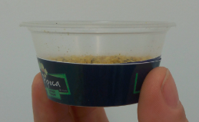
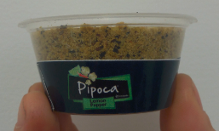
Pipocas
Cinépolis
Lemon Pepper
Medidas
Para pipocas com
embalagem
Pequena e Média
Encher o medidor com lemon pepper até a borda indicativa do rótulo.
Para pipocas com
embalagem
Grande e Balde
Encher todo o medidor com lemon pepper.

Slide 2
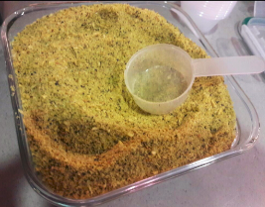
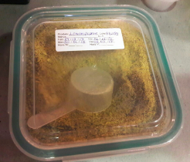
Procedimentos importantes:
Utilizar scoop para realizar o porcionamento do saborizante no ato do pedido.
Armazenar lemon pepper em um recipiente transparente em acrílico com tampa e com a devida etiqueta de validade Cinépolis.

Slide 3
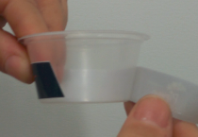
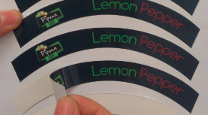
Procedimentos importantes:
Adesivar o potinho com a etiqueta Lemon Pepper;
Porcionar lemon pepper no recipiente (quantidade do saborizante de acordo com o tamanho da embalagem de pipoca escolhida pelo cliente) e entregar ao finalizar o pedido.

Slide 4
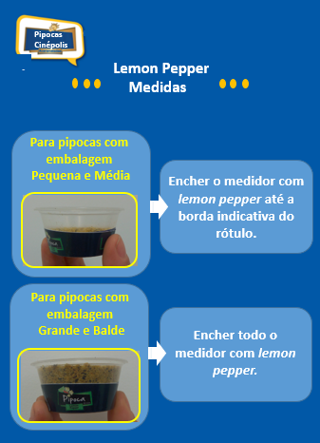
Como e onde fixar o Apoio Visual?
1° Passo: Imprimir o conteúdo na opção colorida;
2° Passo: Recortar o espaço em branco deixando apenas o conteúdo impresso.

Slide 5
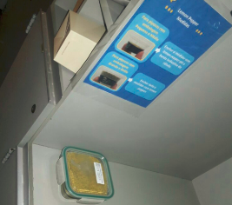
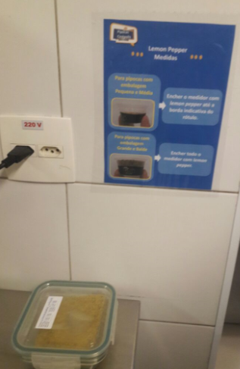
Como e onde fixar o Apoio Visual?
3° Passo: Passar papel contact sobre o Apoio Visual e fixar em um dos compartimentos do módulo da Bomboniere.
No caso das salas VIP, fixar na área do Corredor.
Bomboniere
Corredor

